Slide 1
无微不至 爱人如斯
无创微创精准快速检测
IVD领域革命性成果
基于红外荧光增强和纳米生物技术
的创新检测平台和体外检测试剂
深圳无微华斯生物科技有限公司
WWHS Biotech. Inc
0 7 5 5 - 8 4 2 3 5 5 9 6
www.wwhsbio.com

Slide 2
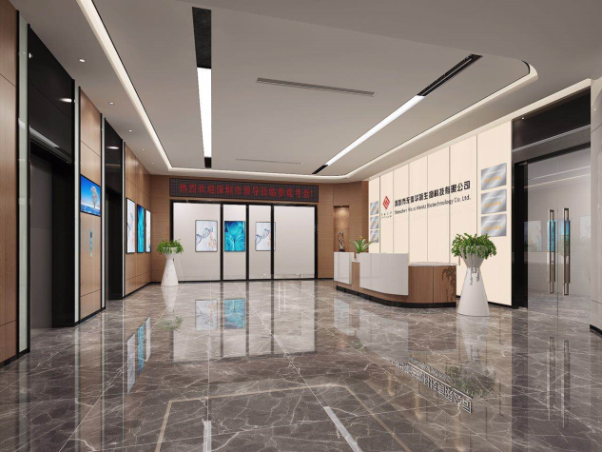
0755-84235529
红外荧光免疫平台
深圳无微华斯生物科技有限公司
WWHS Biotech. Inc
深圳无微华斯生物科技有限公司是深圳清华大学研究院孵化的高新技术企业，坐落于深圳国家生物产业基地坪山区生物医药创新产业园区，依托国家级生物医药产业基地的产业核心积聚力，以一流的核心技术和先进的研发能力，助力提升中国医疗器械行业的国际竞争力。
无微华斯的首席科学顾问为美国斯坦福大学终身冠名教授，中国国家科学院、美国国家医学院、美国国家科学院和美国艺术与科学院四院院士。公司研发团队汇聚了来自美国斯坦福大学、美国劳伦斯国家实验室、香港中文大学、北京大学、上海交通大学、南方科技大学等国际知名院校的专家学者，专注于前瞻性、颠覆性、战略性技术的开发与储备。团队的研发成员在生物芯片开发、纳米材料制备、纳米生物技术等领域的研发处于国际领先水平。
无微华斯致力于基于红外荧光增强与纳米生物技术相结合的创新检测平台的开发，在生物芯片和POCT两大平台实现了关键性的技术突破，实现了体外诊断试剂产品的无创和微创精准检测，为国内首创、国际一流。
深圳无微华斯生物科技有限公司秉承“无微不至，爱人如斯”的发展理念，以“一流的技术创造一流的产品，以一流的产品为客户提供一流的服务”为质量方针，致力于中国健康检测普及化，切实地造福广大人民，助力中国大健康领域的整体发展。
2016年第十八届中国高新技术产品交易会，公司的“等离子体纳金生物芯片在医学上的应用”获高交会“优秀产品奖”
2017年第十九届中国高新技术产品交易会，公司的“基于红外荧光纳米颗粒的超高灵敏免疫层析技术”获高交会“优秀产品奖”
2018年参加深圳市坪山区第三届“麒麟杯“创新创业大赛，公司获得企业组冠军
2019年获得“国家高新技术企业”认定
2019年全球首创的红外荧光POCT产品获得医疗器械注册证
http://www.wwhsbio.com

Slide 3
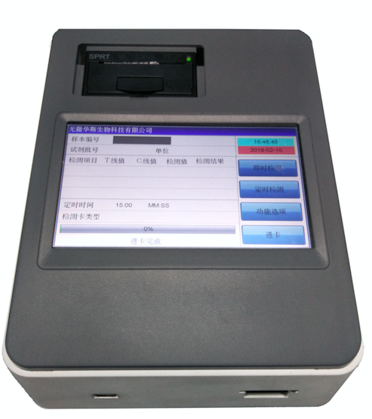
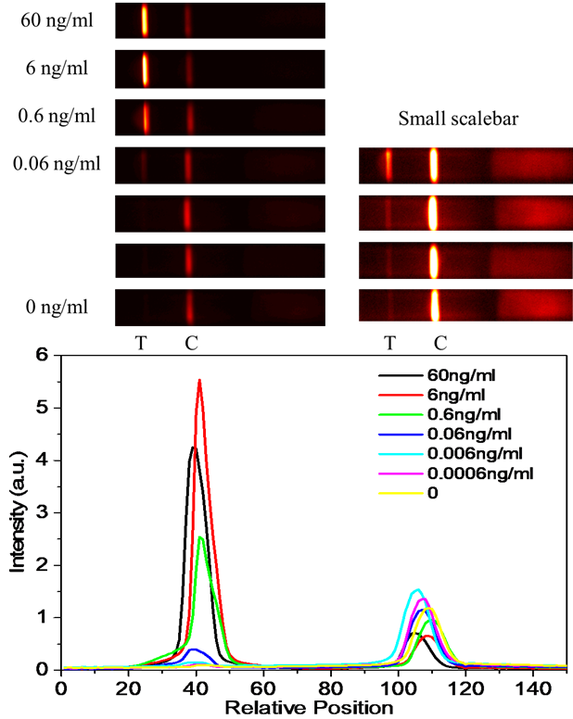
红外荧光POCT
高量子效率红外荧光分子与纳米生物技术的完美结合
红外荧光免疫平台
全新一代红外荧光纳米微球
红外II区（1000-1700nm）荧光分子的量子效率超过30%
斯托克位移超过400nm
红外光区检测，排除了检测样本中的自荧光物质的干扰三维立体信号检测，减小荧光散射效应
超高“灵敏度”和精益求精的“精密度”
无微华斯 cTnI
15%
10%
cTnI
浓度
0.3ng/mL
0.01ng/mL
CV
0.5ng/mL
0.1ng/mL
10%
15%
心肌肌钙蛋白的检测灵敏度达到皮克级/毫升
灵敏度
1

Slide 4
C反应蛋白
粤械注准20192401040
临床意义
全程C反应蛋白 （0.5～200mg/L） | 超敏C-反应蛋白（0.5～10mg/L） | <1.0 | 心血管疾病危害性评估为低危险性
 |  | 1.0～3.0 | 心血管疾病危害性评估为中度危险性
 |  | >3.0 | 心血管疾病危害性评估为高度危险性
 | C 反应蛋白（0.5～200mg/L） | <0.5 | 可基本排除细菌感染
 |  | 0.5～10 | 提示可能有轻微细菌感染，如病程尚短，建议数小时后复测
 |  | 10～200 | 提示细菌感染，建议使用抗生素
红外荧光免疫平台
对照实验
主要参数
样本类型
全血/血清/血浆
线性范围
0.5∼200mg/L
精 密 度
CV≤10%
检出限
≤0.5mg/L
样 本 量
5μL
Cut-off值
10mg/L
反应时间
3min
应用科室
检验科、急诊科、ICU、儿科/新生儿科、呼吸科、外科、血液科、风湿免疫科、肿瘤科、肾内科、心内科等。
2

Slide 5
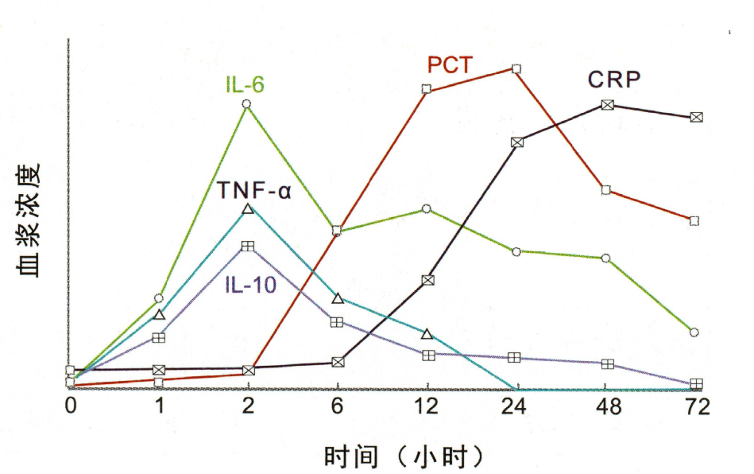
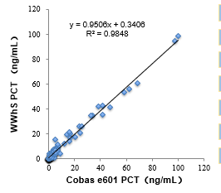
降钙素原（PCT）
粤械注准20192401076
公认的细菌感染/脓毒血症的生物标志物
指导抗生素合理使用的首选指标
临床意义
细菌感染和病毒感染的早期鉴别诊断
红外荧光免疫平台
脓毒症的诊断和鉴别诊断
抗生素治疗效果的评估
儿科感染性疾病快速诊断
大手术和严重创伤患者细菌感染并发症
对照实验
主要参数
样 本 类 型
样 本 类 型
血清/血浆/全血
线 性 范 围
线 性 范 围
0.2∼100ng/mL
精 密 度
精 密 度
CV≤15%
灵 敏 度
检出限
≤0.2ng/mL
加 样 量
样 本 量
10μL
Cut-off值
0.5ng/mL
Cut-off值
反 应 时 间
10min
应用科室
检验科、急诊科、ICU、儿科/新生儿科、呼吸科、外科、血液科、风湿免疫科、肿瘤科、肾内科等。
3

Slide 6
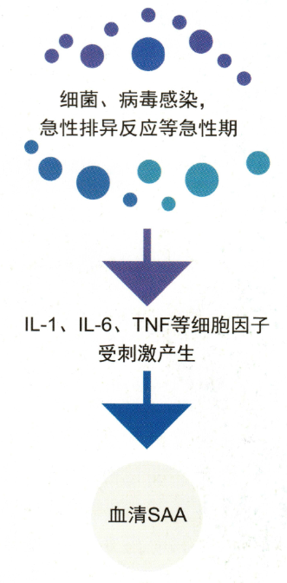
血清淀粉样蛋白A（SAA）
粤械注准20202400821
支持5分钟末梢血检测，满足儿童医院和儿科门急诊需求
病毒性感染疾病的早期鉴别指标
指标 | SAA | CRP | CRP/SAA
细菌感染 | +++ | ++ | -/+
病毒感染 | ++ | -/+ | +++
峰值时间 | 4∼6h | 24∼36h | 不受治疗用合成BNP干扰
半衰期 | 50min | 18h | 检测更敏感
红外荧光免疫平台
临床意义
SAA是可以独立检测炎症、感染和血管淀粉样病变的指标。
相比于CRP，在病毒感染时，SAA会明显升高而CRP基本无变化。
在细菌感染时SAA比CRP升高更早，一般在2h内就能检测到明显升高
冠心病的风险预测指标
器官移植排斥反应的早期敏感指标
肿瘤的疗效及预后动态观察指标
对照实验
主要参数
样 本 类 型
血清
线 性 范 围
1∼200mg/L
精 密 度
CV≤15%
灵 敏 度
≤1mg/L
样 本 量
5μL
Cut-off值
10mg/L
反 应 时 间
5min
应用科室
检验科、急诊科、ICU、儿科/新生儿科、呼吸科、外科、血液科、风湿免疫科、肿瘤科、肾内科等。
4

Slide 7
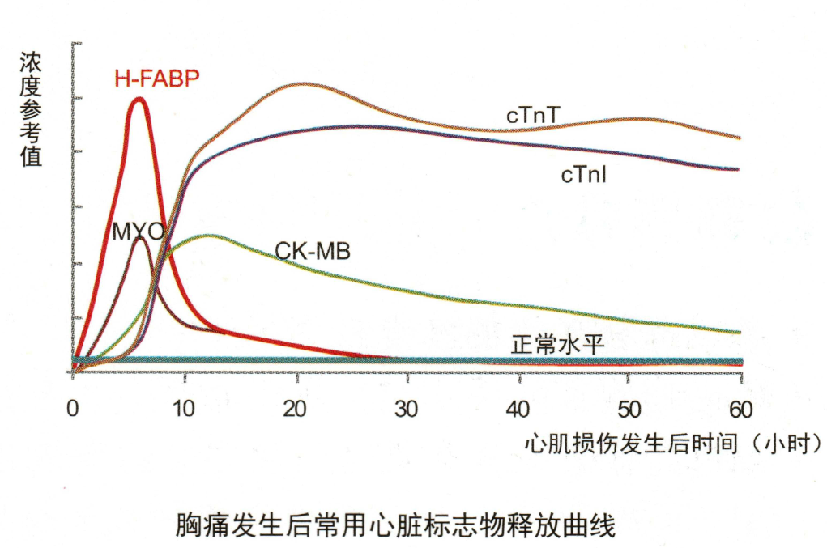
心肌肌钙蛋白I（cTnI）
粤械注准20192401041
皮克级/毫升的超高灵敏度
诊断AMI的高特异性和高敏感型的“金标准”
临床意义
急性心肌细胞梗死检测金标准
ACS患者危险分层和预后评估
红外荧光免疫平台
溶栓治疗效果判断
微小心肌损伤判断
围手术期心肌损伤检测
对照实验
主要参数
样本类型
全血/血清/血浆
线性范围
0.1∼40ng/mL
精 密 度
CV≤15%
检出限
≤0.1ng/mL
样 本 量
10μL
Cut-off值
0.3ng/mL
反 应 时 间
12min
应用科室
检验科、心内科、ICU、急诊科等。
5

Slide 8
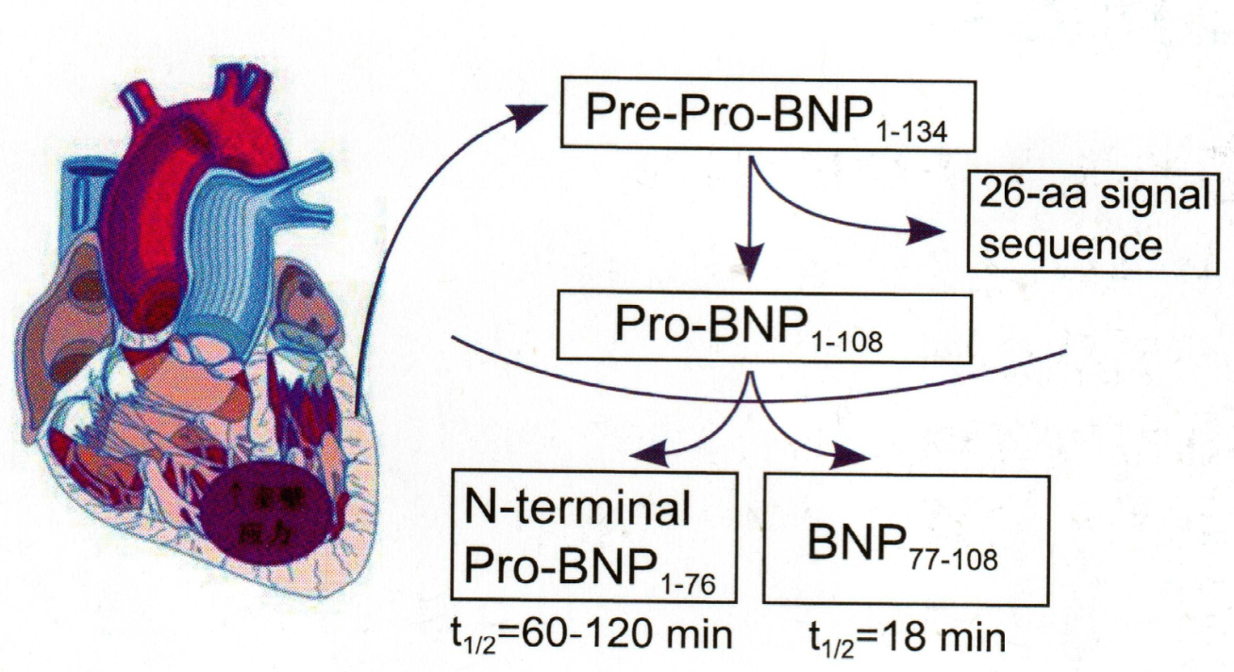
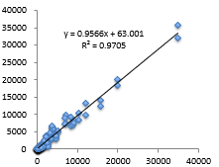
N-末端心房利钠肽（NT-proBNP）
粤械注准20192401077
心衰诊断与疗效监测的有效指标
客观的心功能标志物
 | NT-proBNP | BNP | NT-proBNP检测优势
半衰期 | 60-120min | 18min | 有效检测时间长，浓度稳定
稳定性 | 常温72h | 常温4h | 更稳定，标本存放时间长
生物活性 | 无 | 有 | 不受治疗用合成BNP干扰
血液中含量 | 比BNP约高16-20倍 | 较低 | 检测更敏感
临床意义
红外荧光免疫平台
心力衰竭的诊断与排除
急性冠脉综合症的危险分层
早期轻度心功能不全的检测
呼吸困难的鉴别诊断
慢性心力衰竭病人的预后评估
急性心衰病人的病程检测与治疗指导
对照实验
主要参数
样 本 类 型
全血/血清/血浆
线 性 范 围
20∼35000pg/mL
精 密 度
CV≤15%
检出限
≤18pg/mL
样 本 量
10μL
Cut-off值
≥75岁 449pg/mL <75岁 347pg/mL
反应时间
10min
应用科室
急诊科、外科、心内科、内科、肾内科、检验科、内分泌科等。
6

Slide 9
D-二聚体（D-Dimer）
临床意义
DVT（深静脉血栓）和PE（肺栓塞）的排除
溶栓治疗与外科手术的监测
妊娠高血压综合症与高凝血状态的监测
红外荧光免疫平台
对照实验
主要参数
样 本 类 型
血浆/全血
线 性 范 围
40∼10000ng/mL
精 密 度
CV≤15%
灵 敏 度
≤40ng/mL
样 本 量
10μL
Cut-off值
500ng/mL
反 应 时 间
10min
应用科室
检验科、急诊科、ICU、儿科/新生儿科、呼吸科、外科、血液科、风湿免疫科、肿瘤科、肾内科等。
7

Slide 10
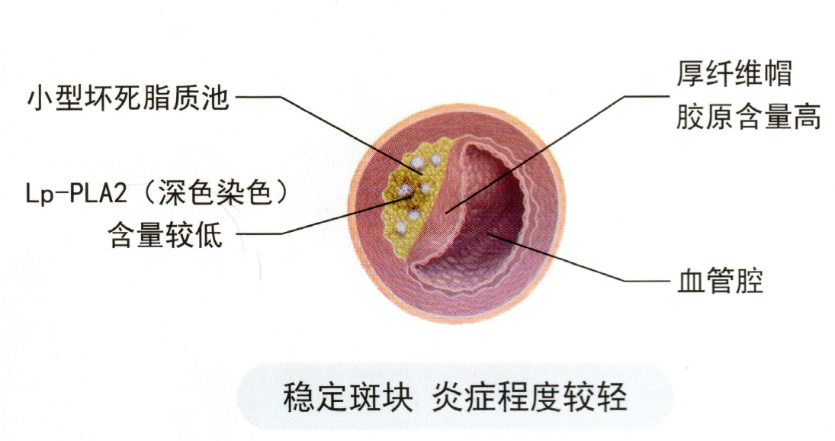
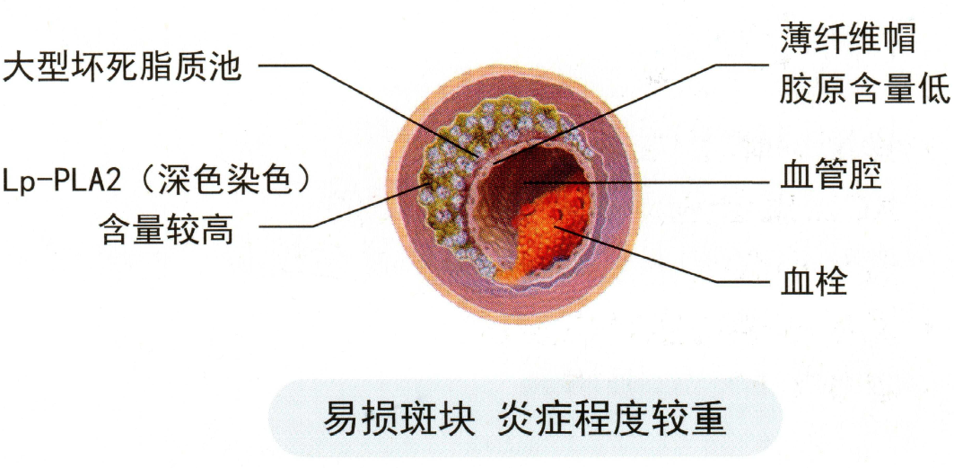
脂蛋白磷脂酶A2（Lp-PLA2）
直揭动脉粥样斑块稳定性
独立的心脑血管疾病风险预测指标
权威机构推荐的心血管炎症及风险预测指标
临床意义
心脑血管疾病的独立预测因子
心脑血管斑块稳定性的评估指标
辅助心脑血管疾病的临床治疗
红外荧光免疫平台
对照实验
主要参数
样 本 类 型
全血/血清/血浆
线 性 范 围
10∼900ng/mL
精 密 度
CV≤15%
灵 敏 度
≤10ng/mL
样 本 量
10μL
Cut-off值
175ng/mL
反 应 时 间
10min
应用科室
心内科、神经内科、内分泌科、神经外科、老干科、外科、内科、急诊科、检验科、ICU、健康管理中心等。
8

Slide 11
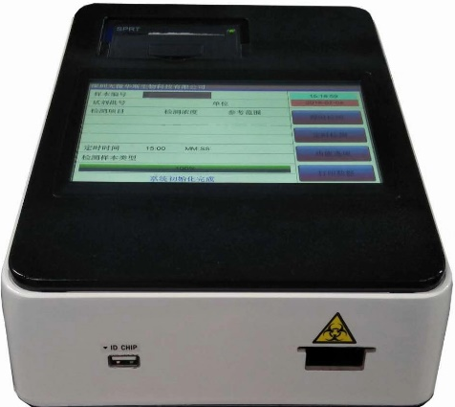
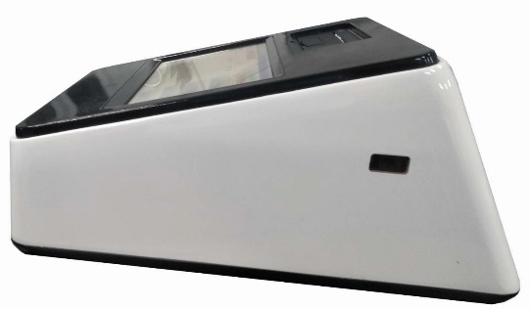
红外荧光/近红光平台介绍
NIR-1000干式荧光免疫分析仪
粤械注准20192221229
红外荧光免疫平台
波长独特
独特的近红外激发和红外二区检测
快 速 灵 活
样本即到即使检，8秒内读取结果，为挽救病人生命争分夺秒
智能化
全面二维码管理
结果实时传输
兼容LIS、HIS系统联网，实时传输结果
信息储存
可存储10000个病人样本检测信息
超 大 液晶 屏
7寸24位真彩液晶屏
9

Slide 12
红外荧光精准检测平台
深圳无微华斯生物科技有限公司
WWHS Biotech. Inc
地 址：深圳市坪山区金辉路14号 深圳市生物医药创新产业园
区1号楼505
网 址：http://www.wwhsbio.com
电 话：0755-84235596
E-mail ：sales@wwhsbio.com

